Slide 1
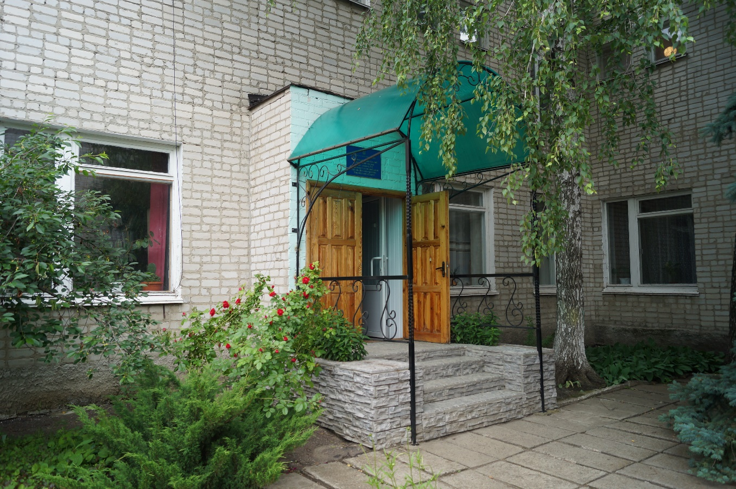
Впровадження оновленного Базового компонента дошкільної освіти за освітнім напрямом «Дитина в природному довкіллі»
Курочка Т.М. – директор
Андріївського закладу дошкільної освіти (ясла-садок)
Донецької селищної ради
Ізюмського району Харківської області

Slide 2
Пріоритетні завдання поліпшення якості освітньої діяльності у новому 2022/2023 навчального року в умовах воєнного стану
Систематичність організації освітнього процесу з дітьми раннього та дошкільного віку
Організація психолого-педагогічної підтримки та супровід усіх учасників освітнього процесу
Організація роботи з дітьми з особливими освітніми потребами
Формування природничо-екологічної компетентності у дітей дошкільного віку

Slide 3
Аналізуємо наші можливості
Створення в соціальній мережі Viber груп для батьків
Онлайн спілкування з дітьми
Надсилання посилань на сторінки з розвиваючими завданнями, аудіоказками, піснями, фізичними вправами
Надання рекомендацій щодо здійснення освітньої роботи за окремими темами та отримання фото звітів
Проведення відео-конференцій з групою дітей на платформі
Google Meet
Використання та створення Ютуб-каналів, платформи розвитку дошкільнят «НУМО», рубрики «Сучасне дошкілля під крилами захисту»
Надсилання власних відео-занять та відео-роликів за темами занять
Проведення конкурсів, проєктів

Slide 4
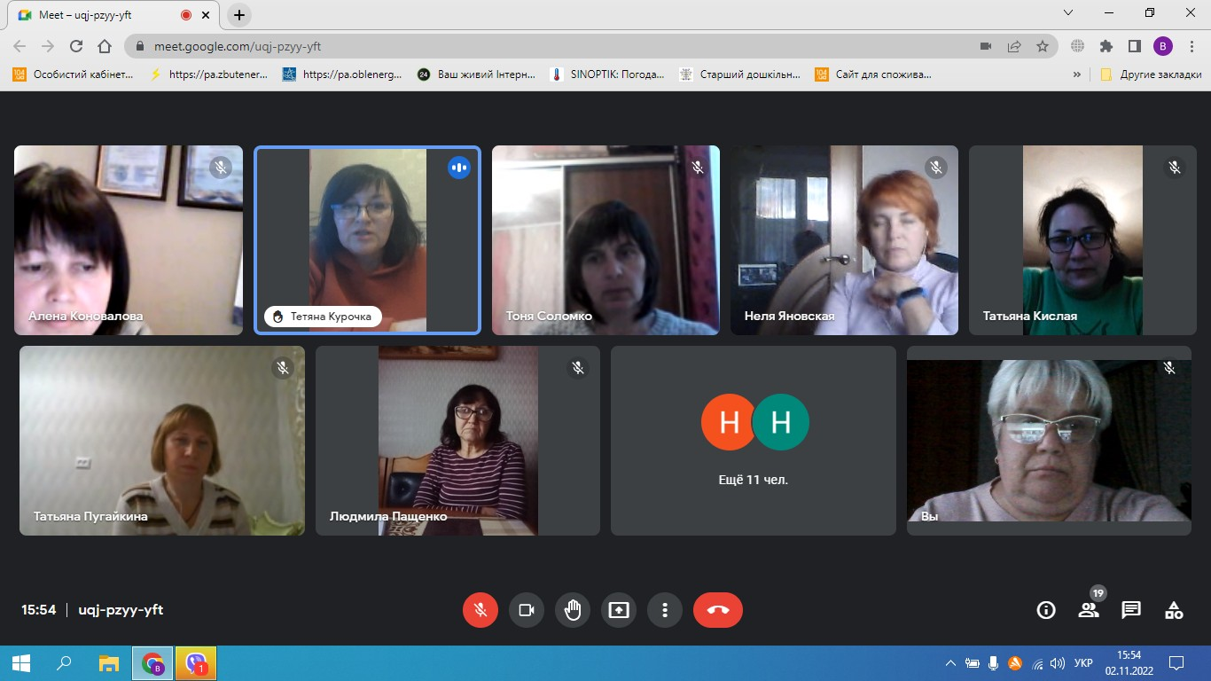
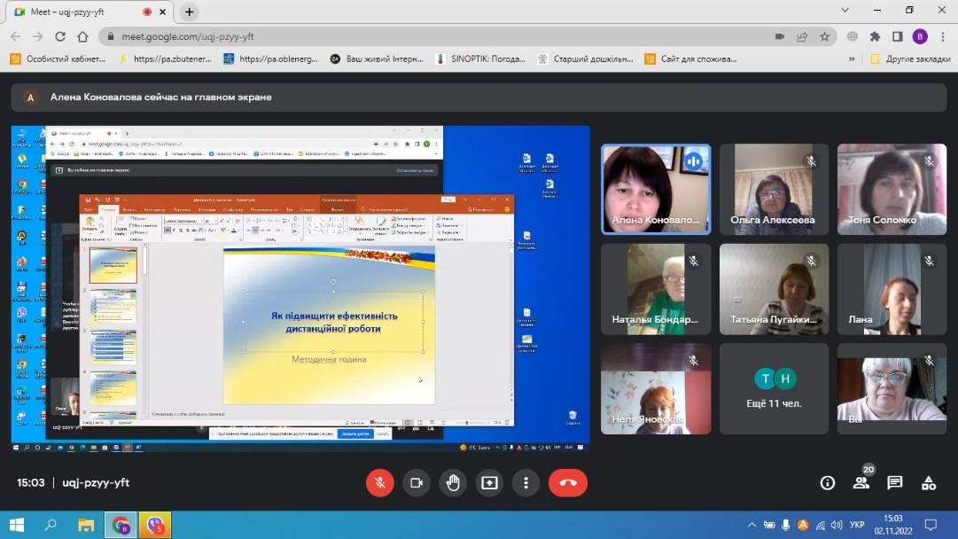
Педагогічний брифінг вихователя-методиста Коновалової О.П. на тему:«Організація дистанційної роботи педагогічних працівників Андріївського ЗДО (ясла-садок). Алгоритм дій»
http://kids.donets-osvita.gov.ua/wp-content/uploads/2022/11/dystanczijne-navchannya.pptx

Slide 5
Організація роботи з батьками
Розміщено на сайті ЗДО рекомендації для батьків
Створено спільноти із батьками, вихователями, адміністрацією
Надання інформаційно-освітніх та психолого педагогічних
послуг

Slide 6
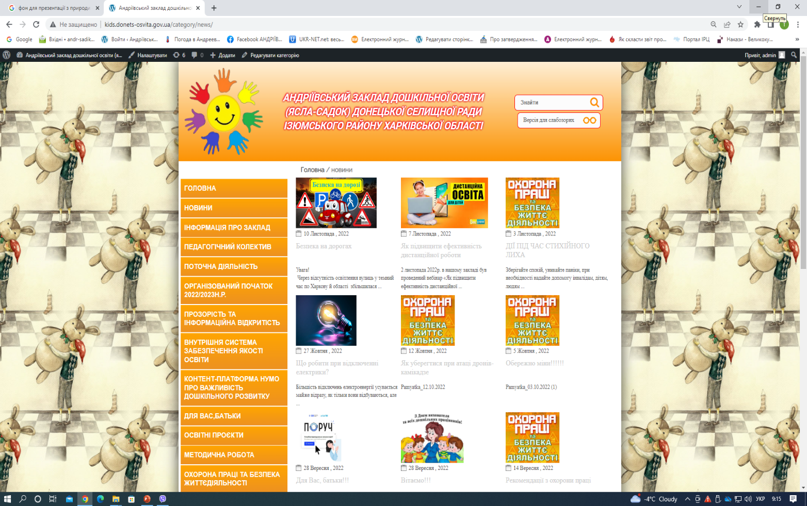
Організація роботи з батьками
Сайт закладу освіти http://kids.donets-osvita.gov.ua/
«Дошкільна освіта. Сучасне дошкілля під крилами захисту» (https://mon.gov.ua/ua/osvita/doshkilna-osvita/suchasne-doshkillya-pid-krilami-zahistu)
«Дошкільна освіта. Майстерня педагога» (https://mon.gov.ua/ua/osvita/doshkilna-osvita/profesijna-skarbnichka)
Інноваційна платформа Mr.Leader для розвитку дитини
(https://mr-leader.com/ua)
Проєкт «Поруч» для отримання безоплатної психологічної онлайн-консультації

Slide 7
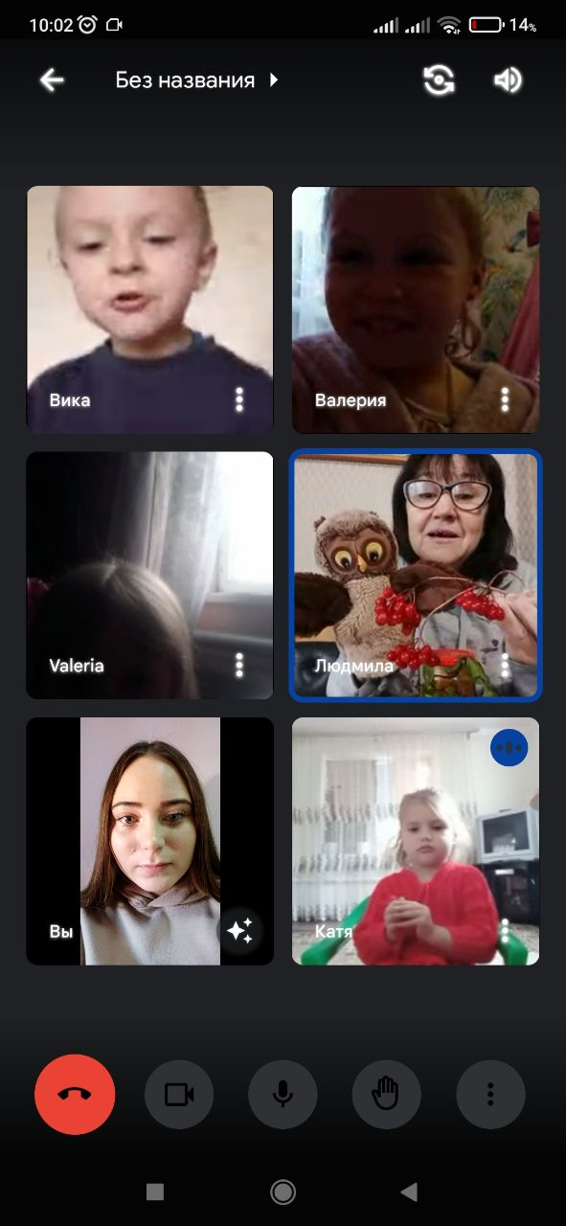
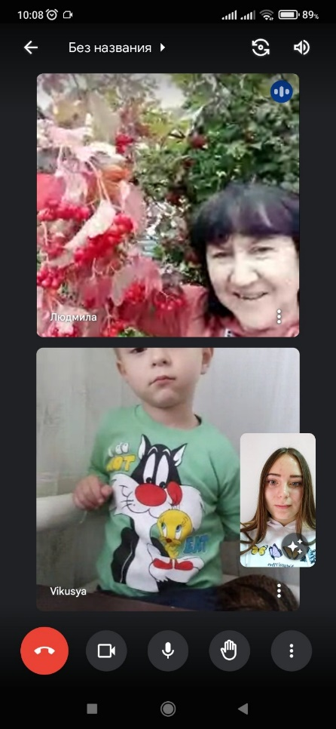
Організація дистанційної роботи з дітьми. Синхронне навчання
Фото онлайн-заняття

Slide 8
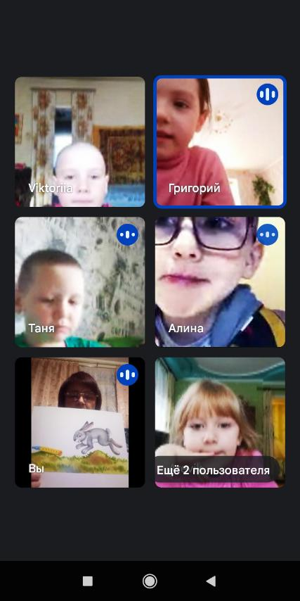
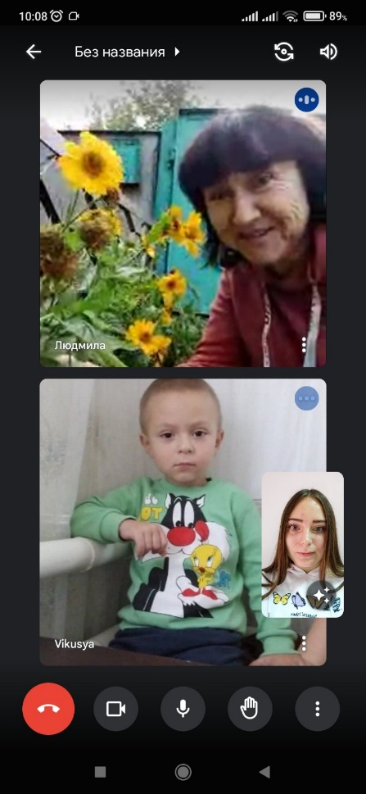
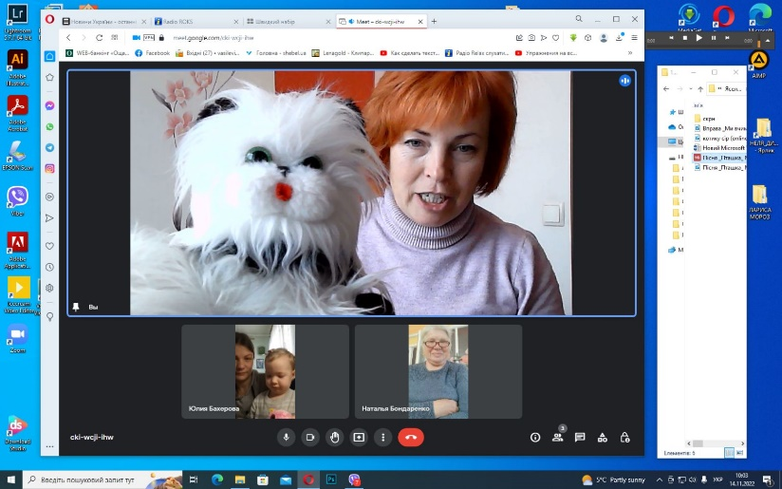
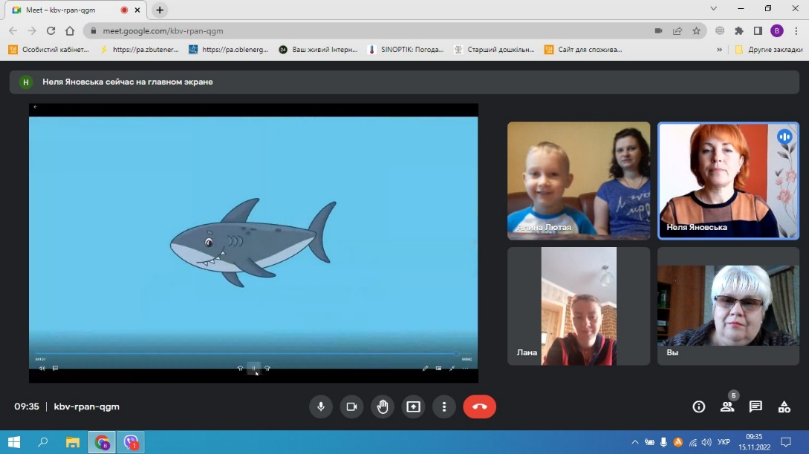
Онлайн-заняття

Slide 9
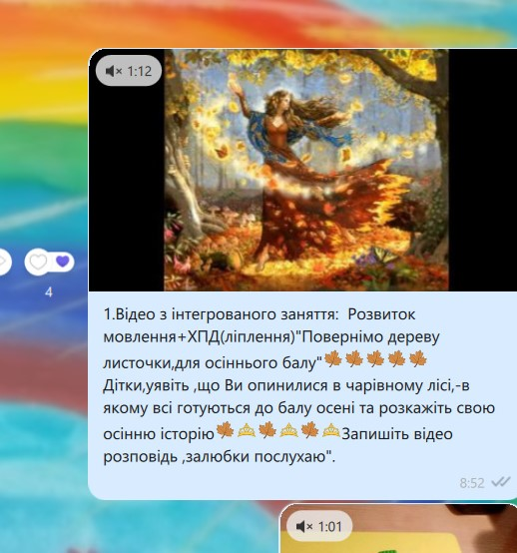
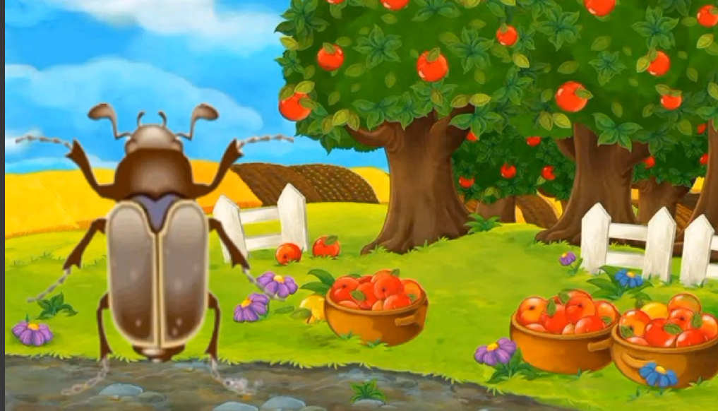
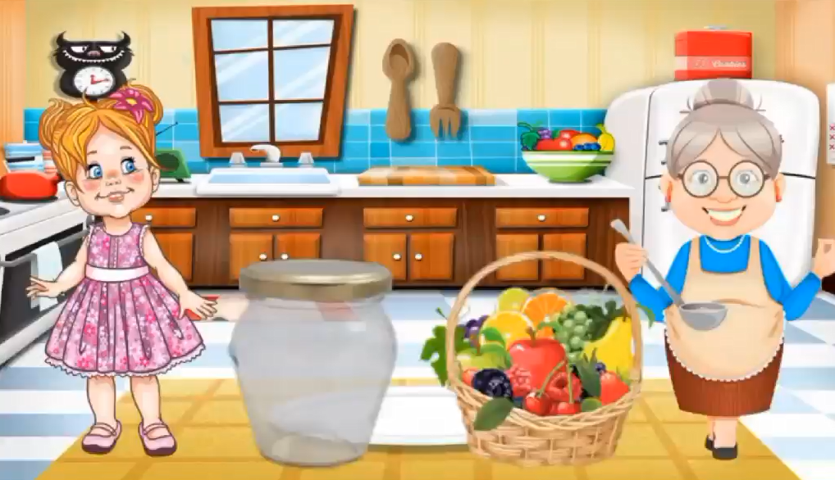
Організація дистанційної роботи з дітьми. Асинхронне навчання
Віртуальна подорож:
«На гостини до бабусі»

Slide 10
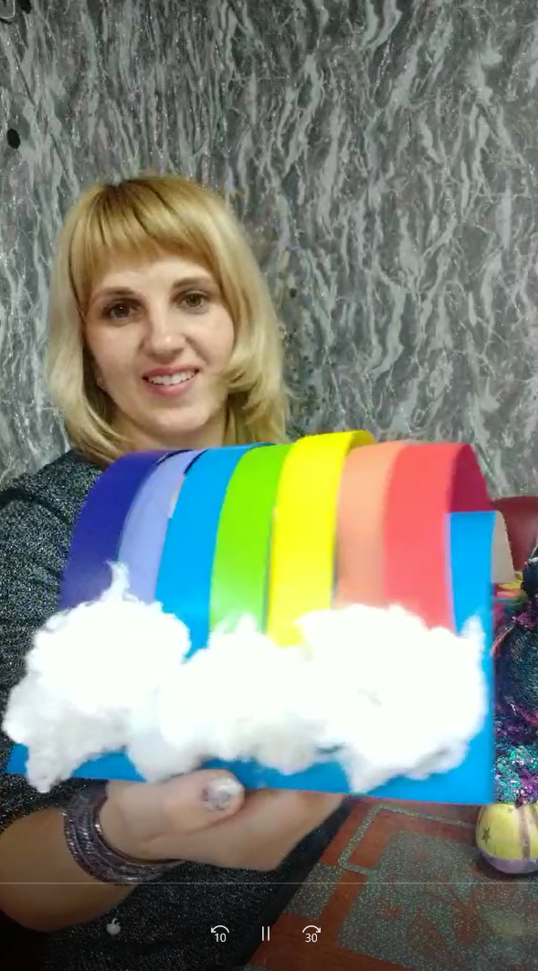
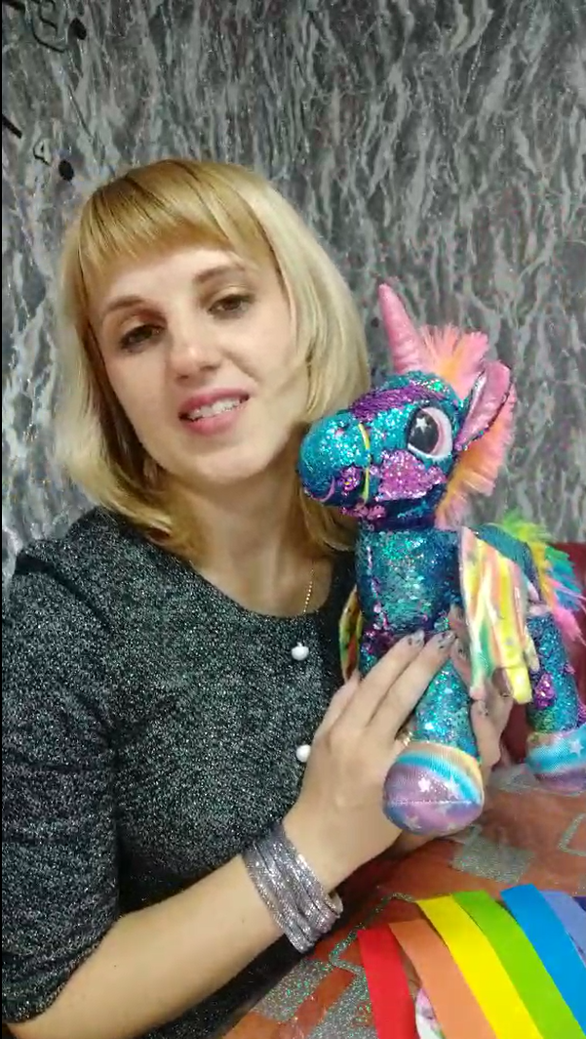
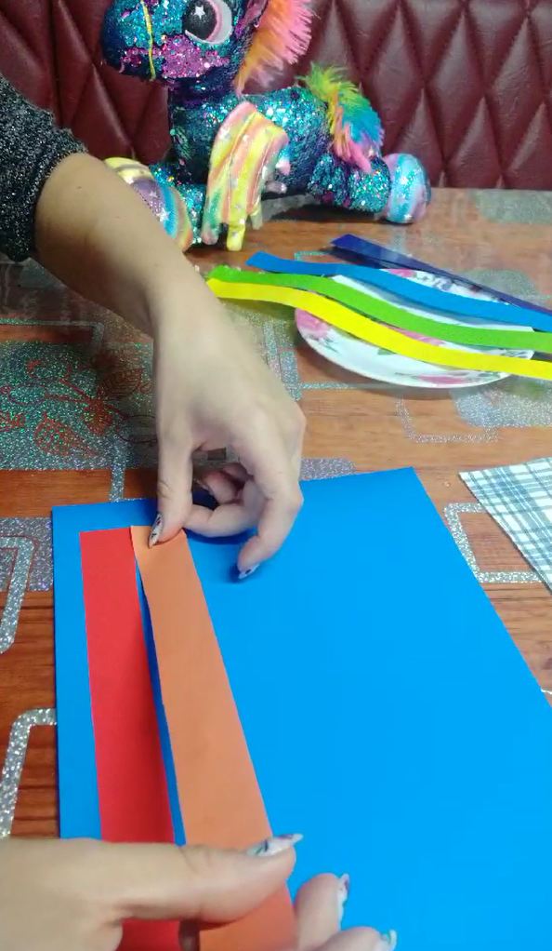
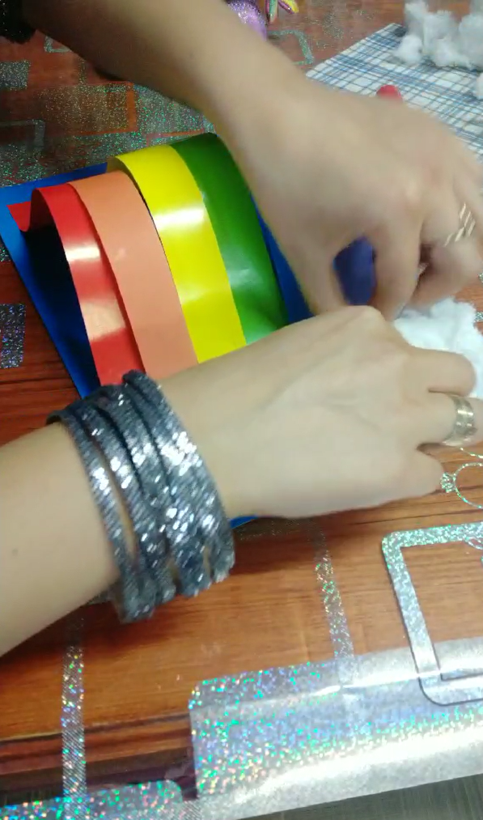
Інтегроване відеозаняття з ознайомлення з природою та ХПД аплікація «Веселка»

Slide 11
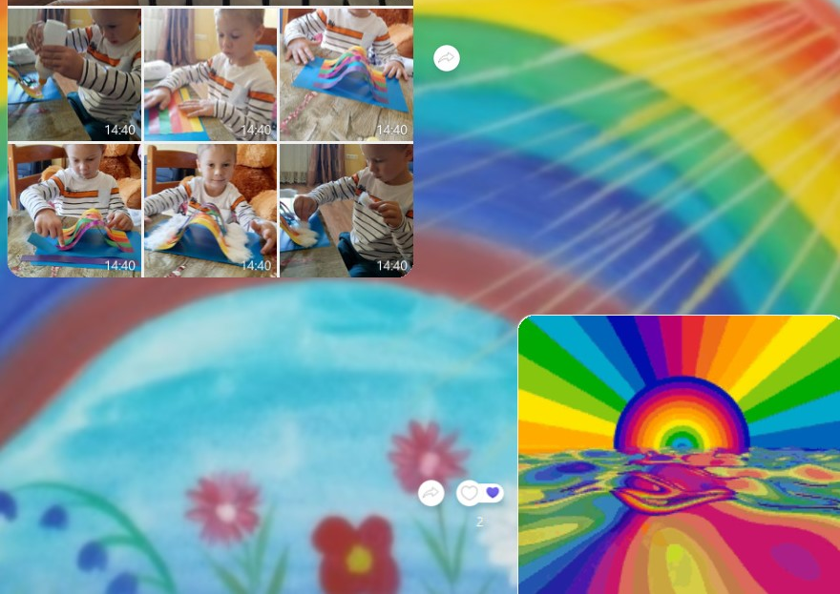
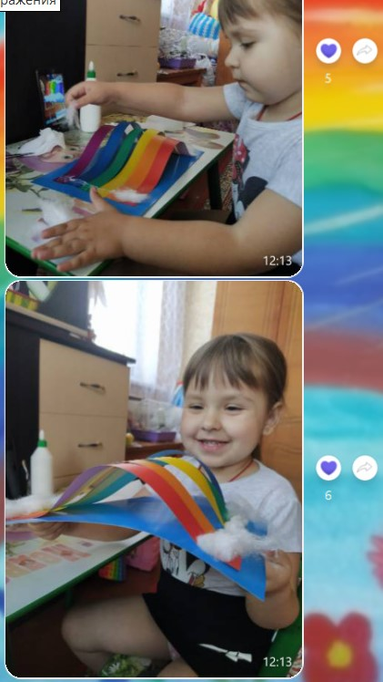
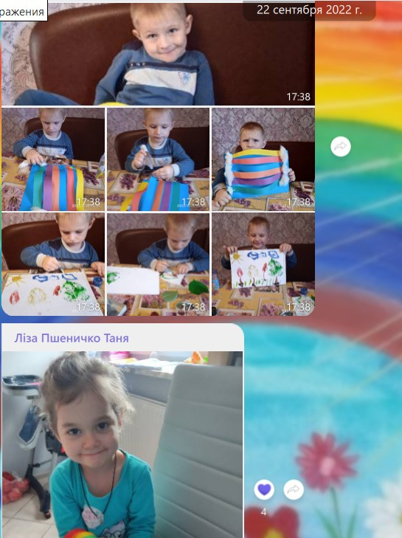
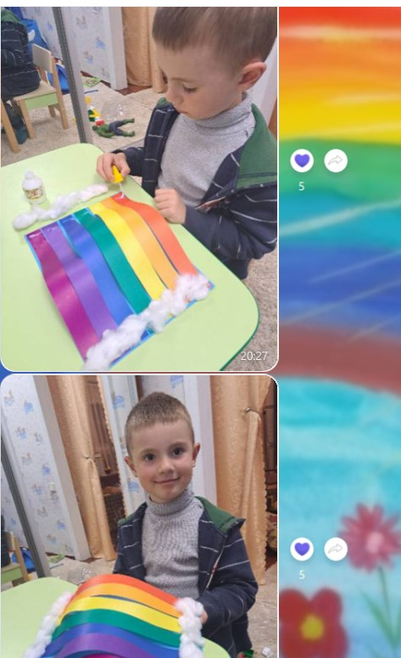

Slide 12
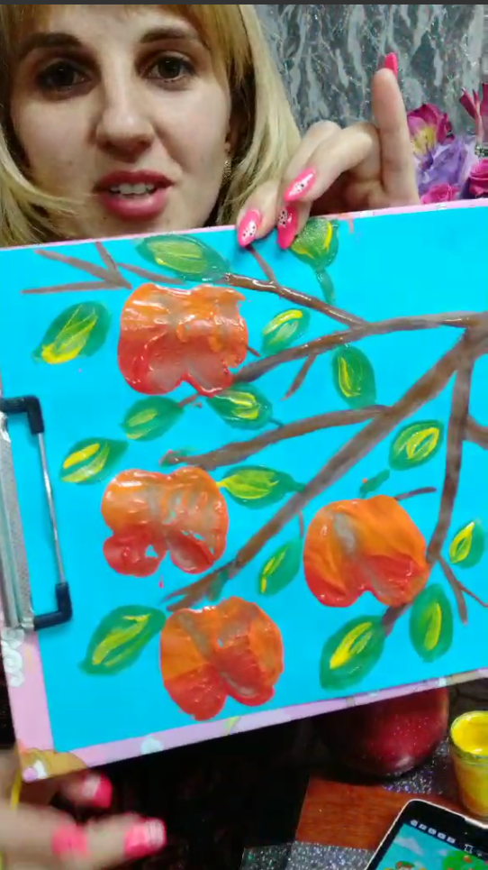
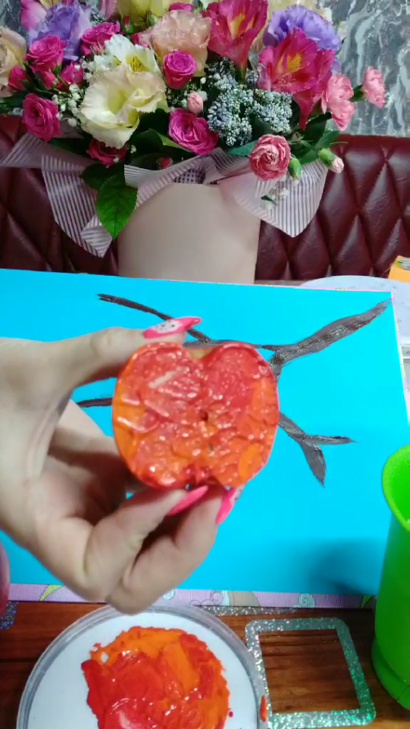
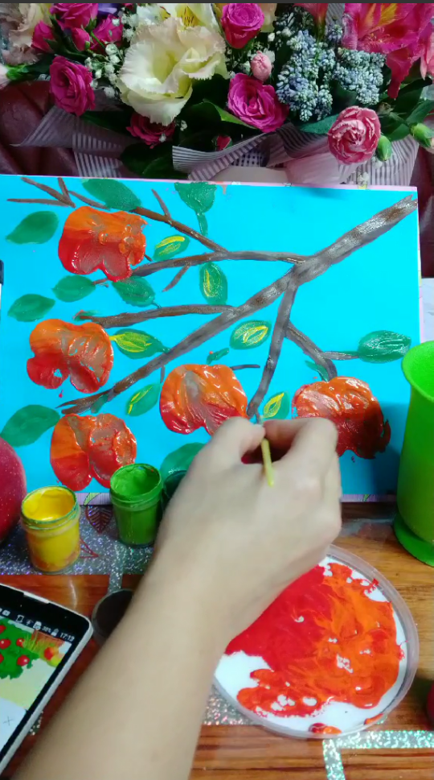
Інтегроване відеозаняття з ознайомлення з природним довкіллям та ХПД малювання «Яблунева гілочка»

Slide 13
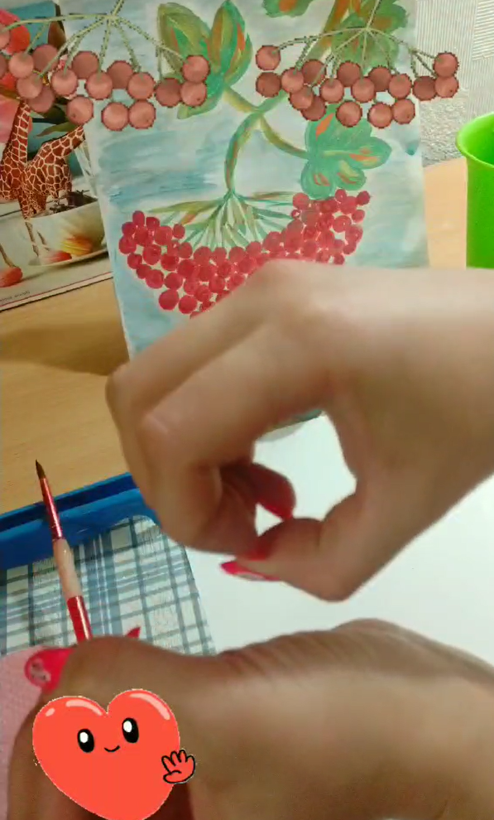
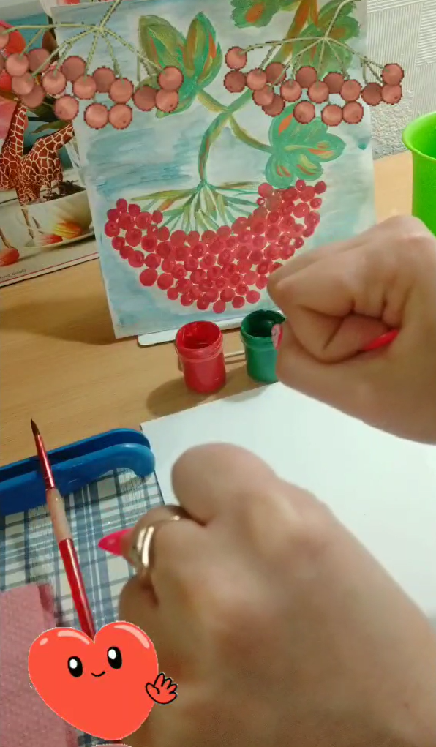
Пальчикова гімнастика

Slide 14
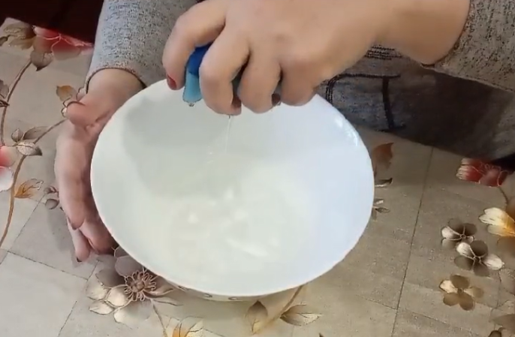
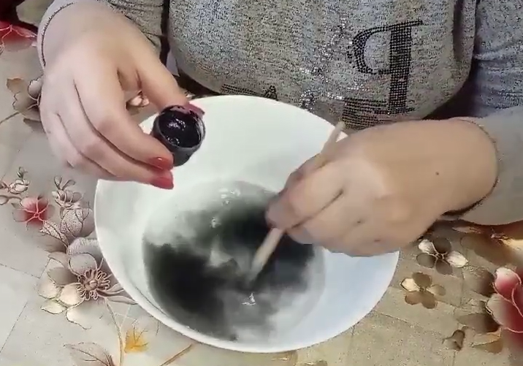
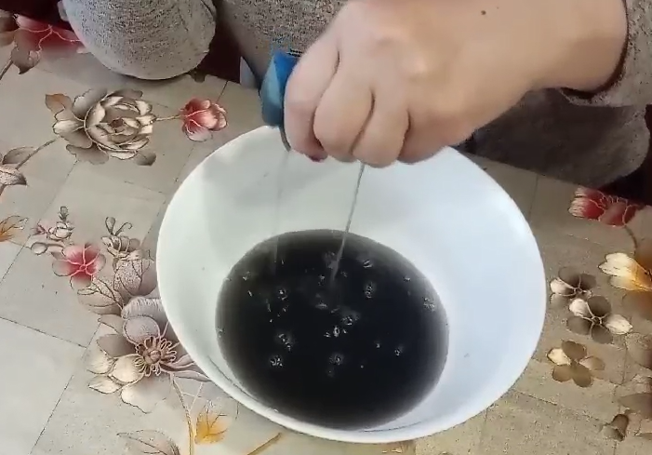
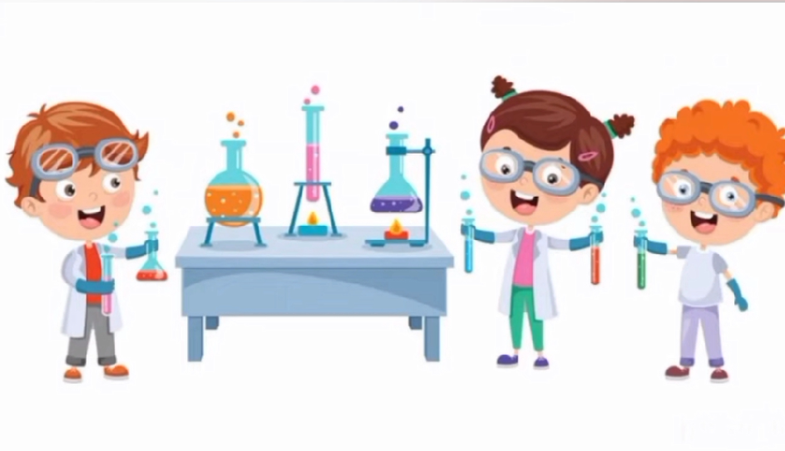
Орієнтовні досліди для дошкільників

Slide 15
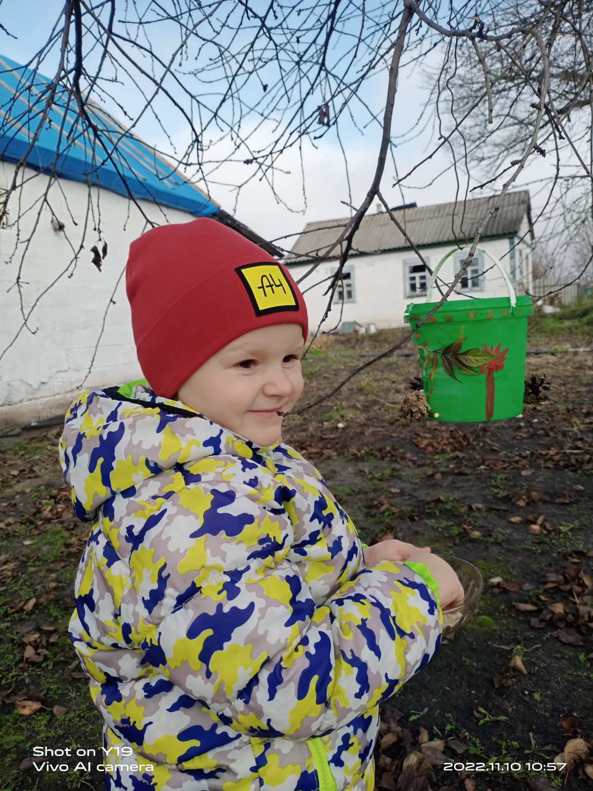
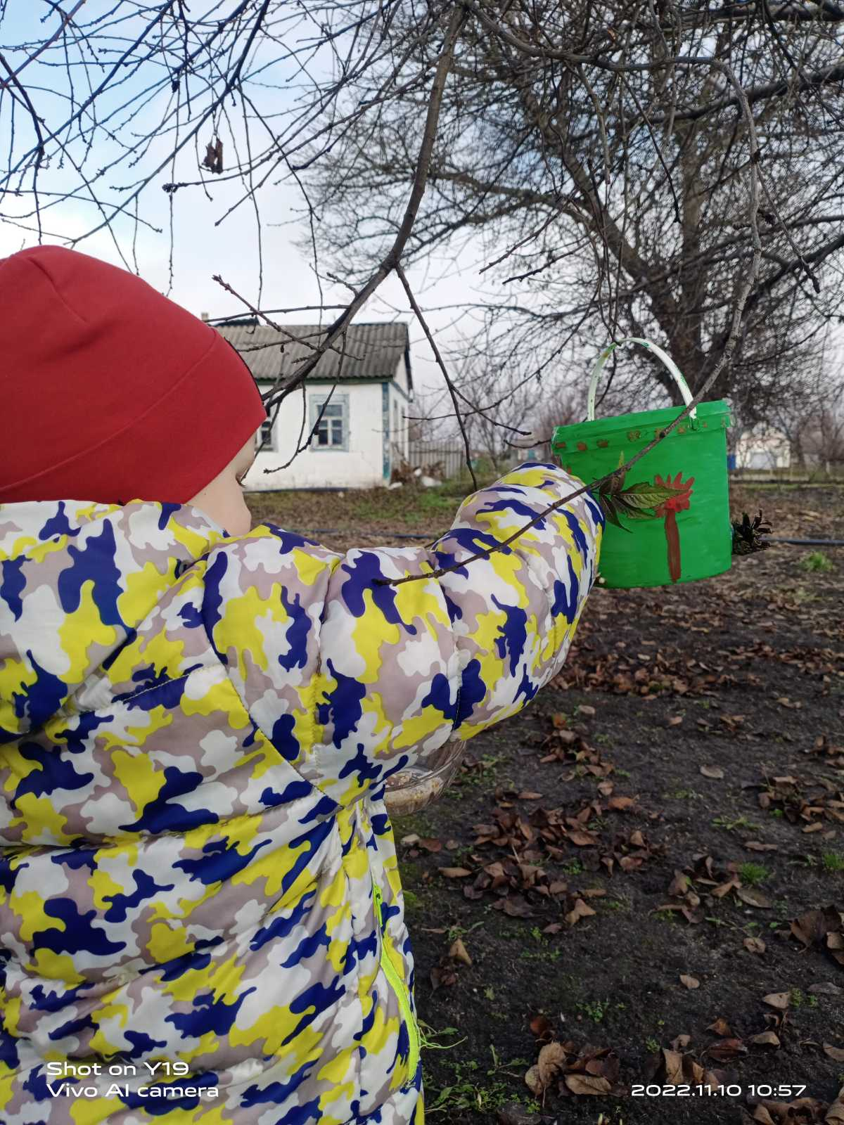
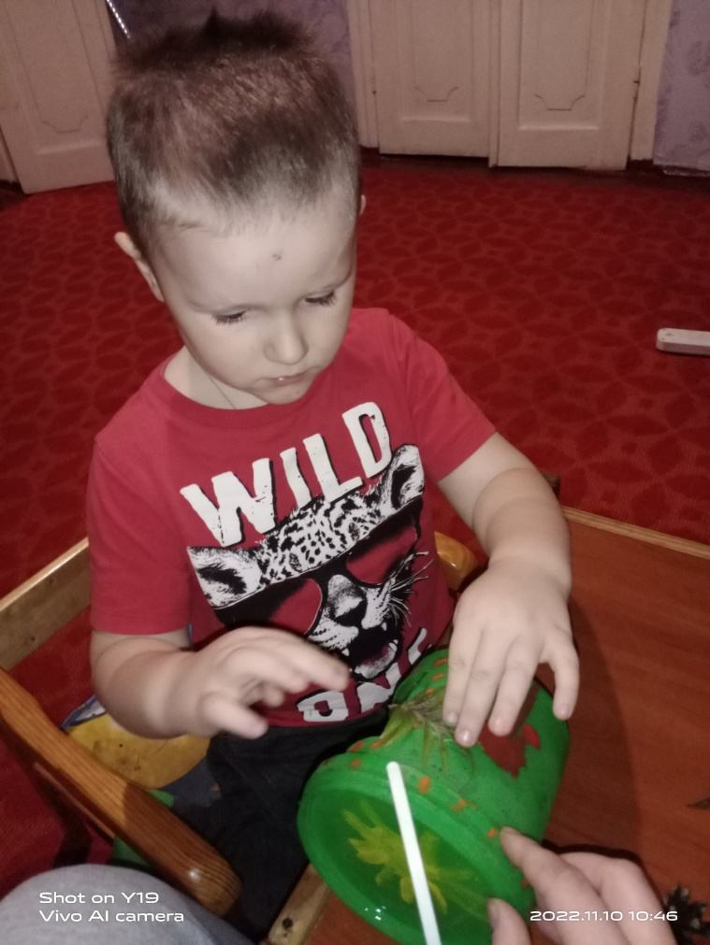
Екологічна акція «Годівничка для синички»

Slide 16
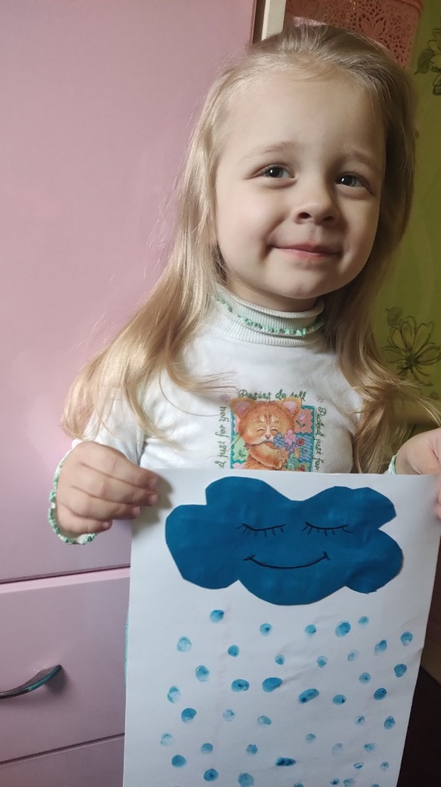
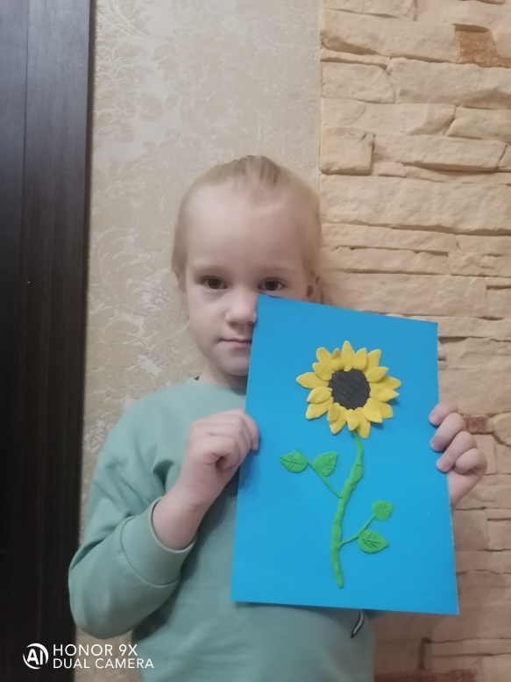
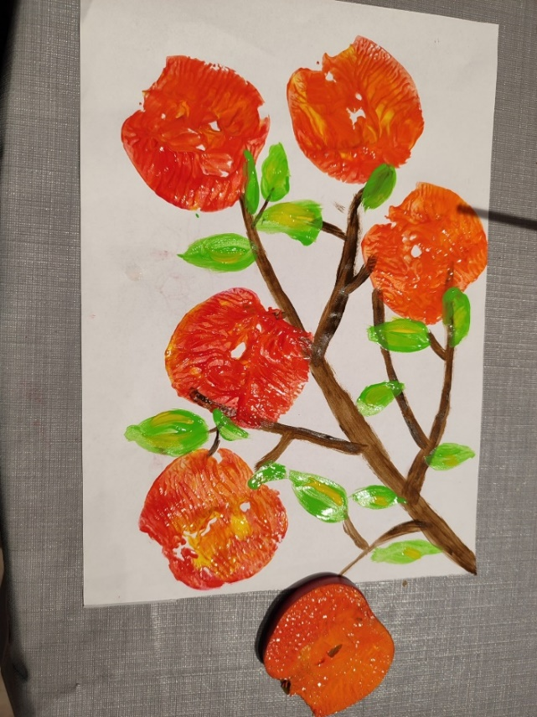
Зворотній зв’язок з дітьми. Роботи дітей

Slide 17
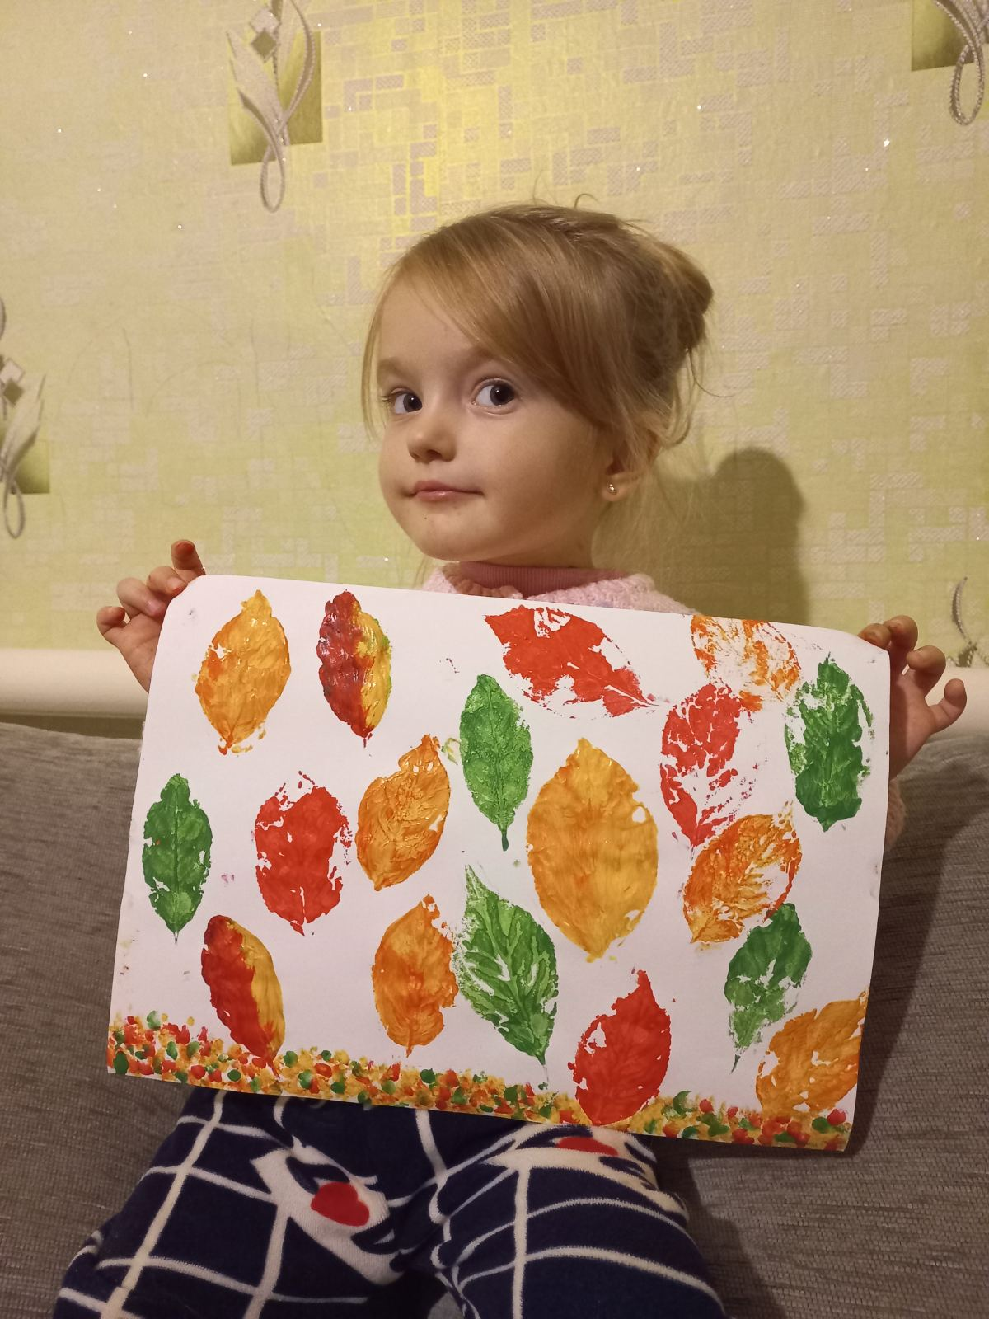
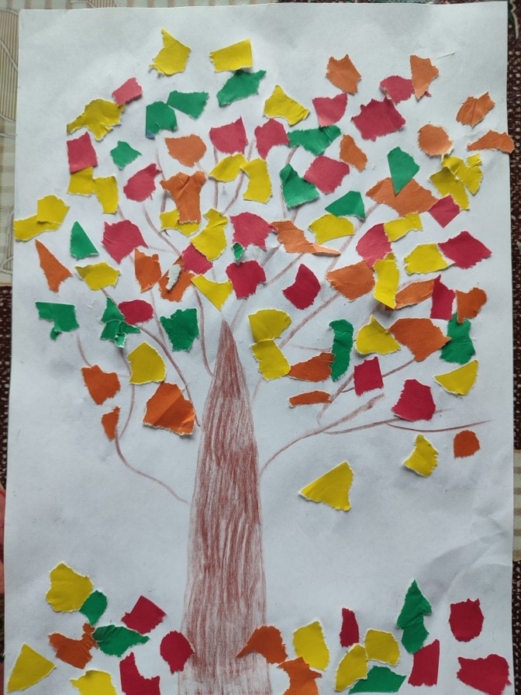
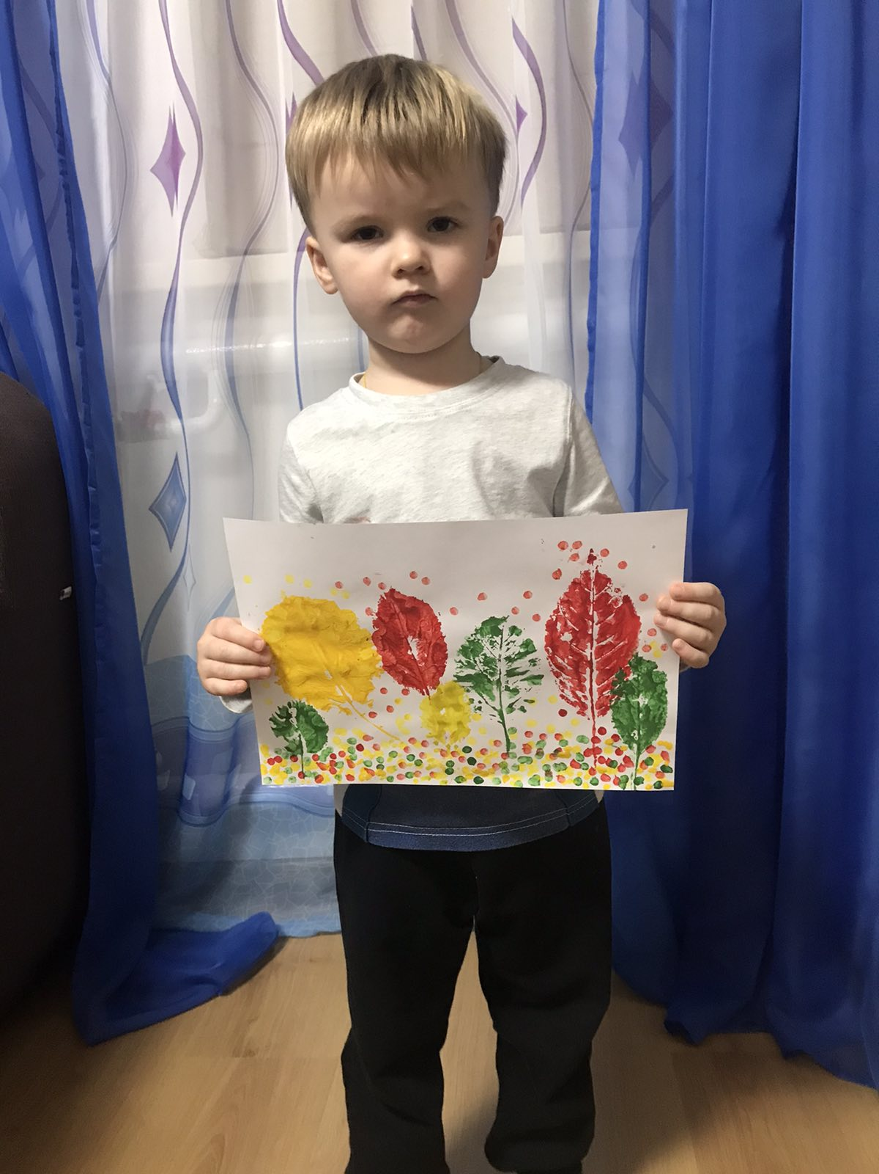
«Осінній листопад»

Slide 18
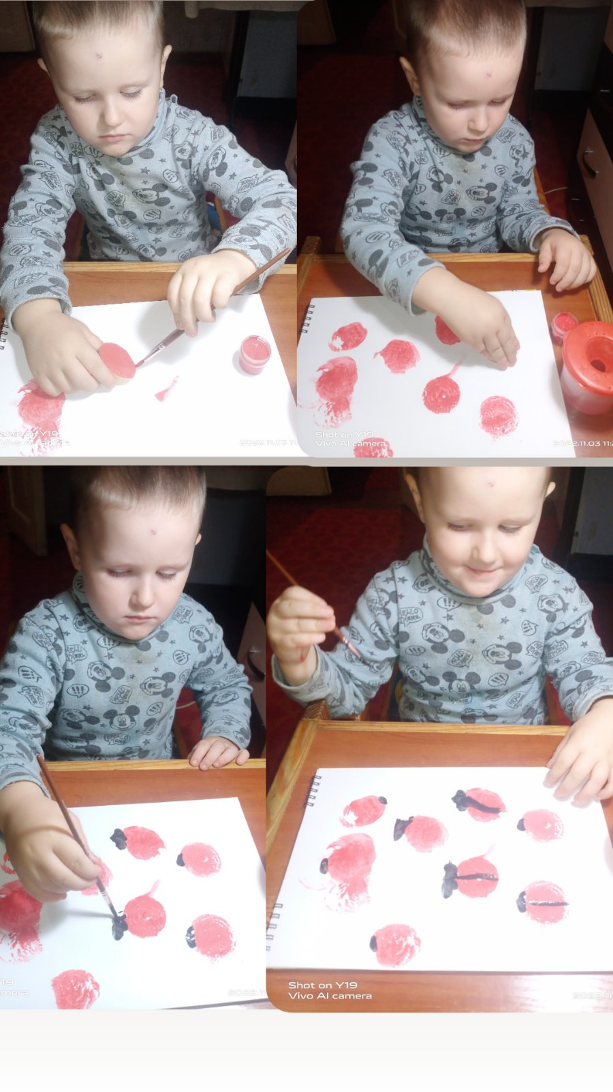
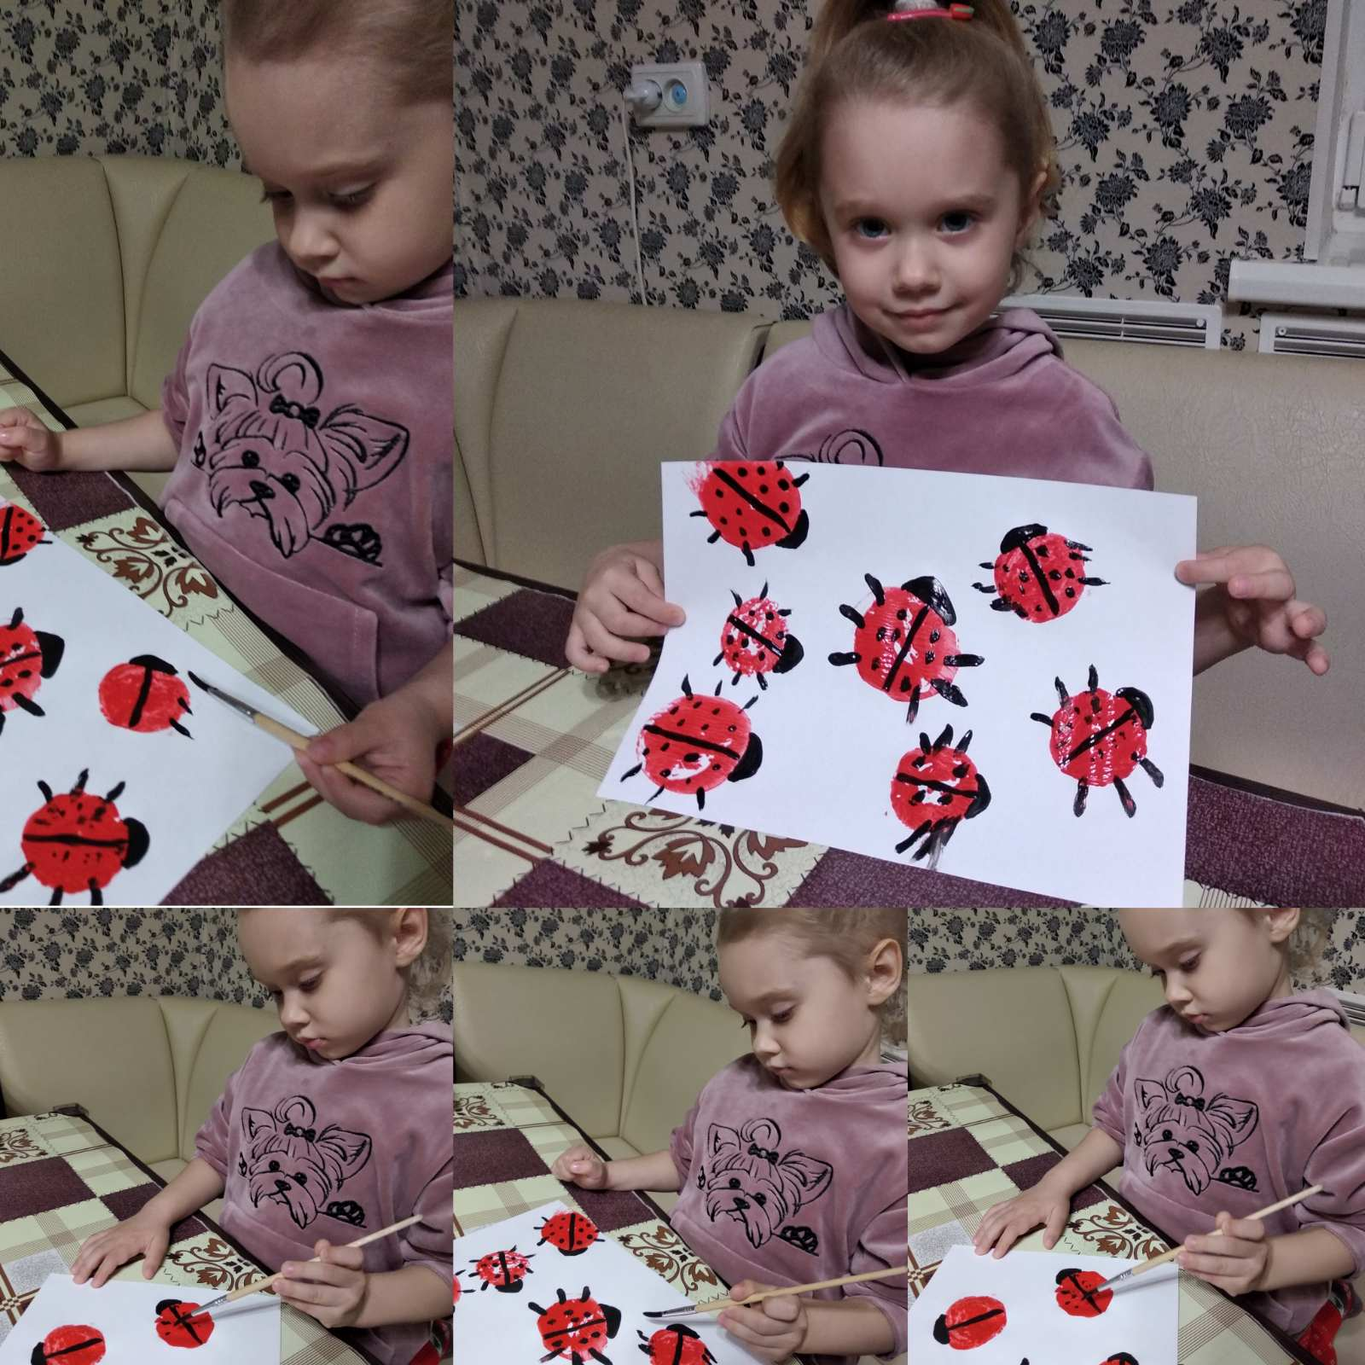
«Сонечко-небушко»

Slide 19
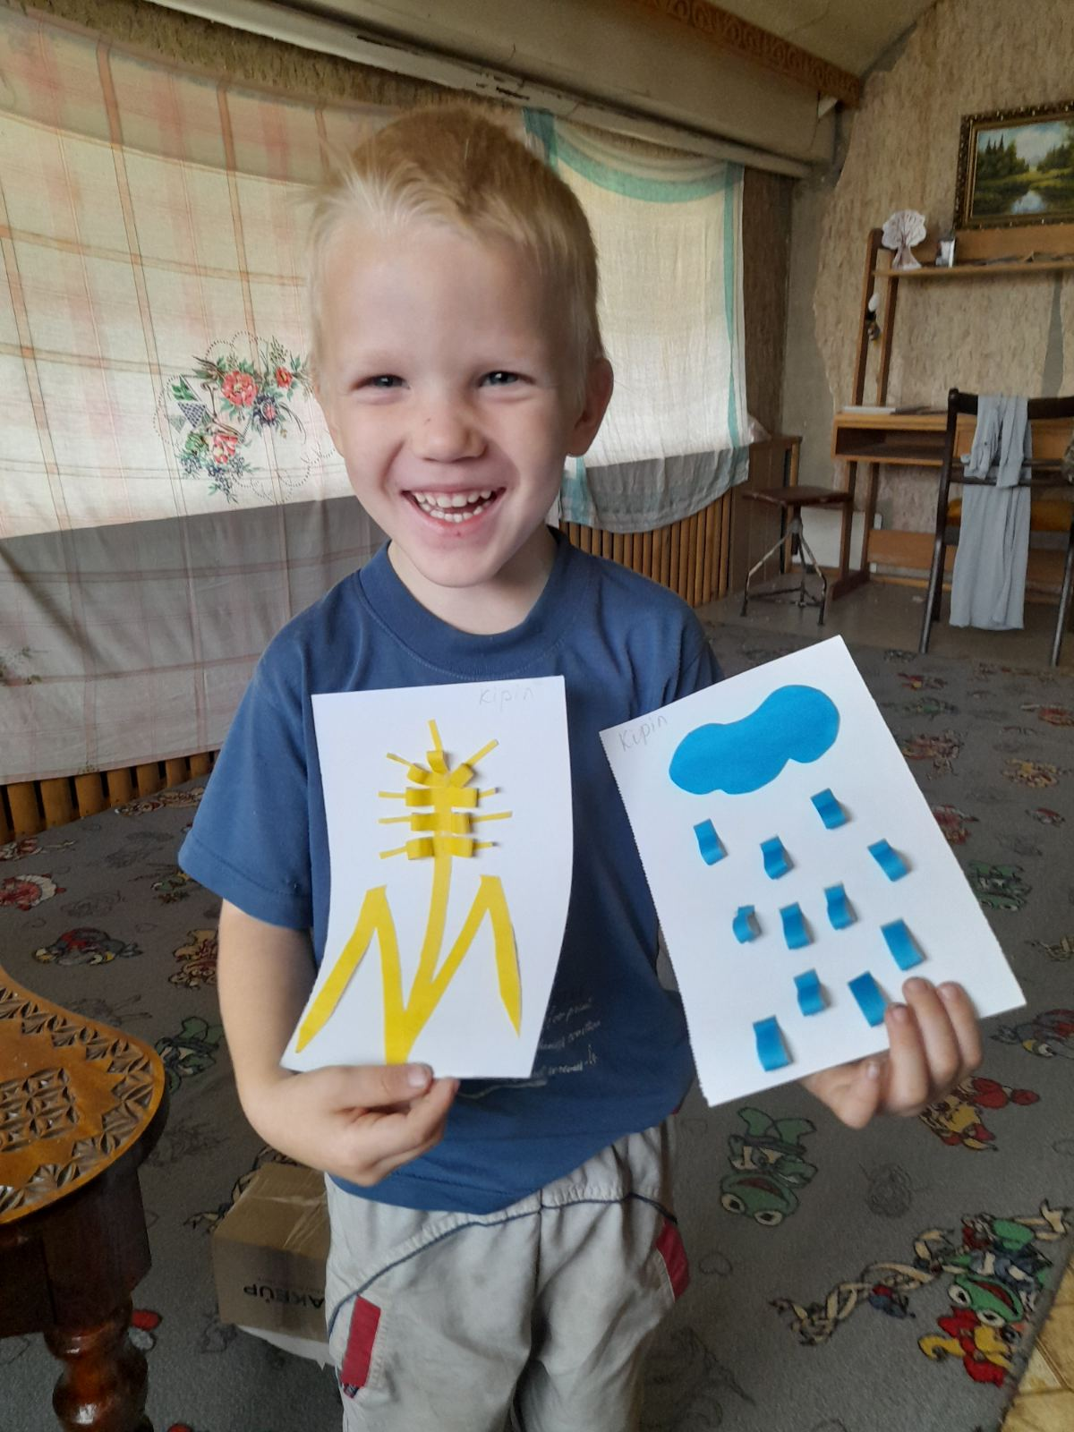
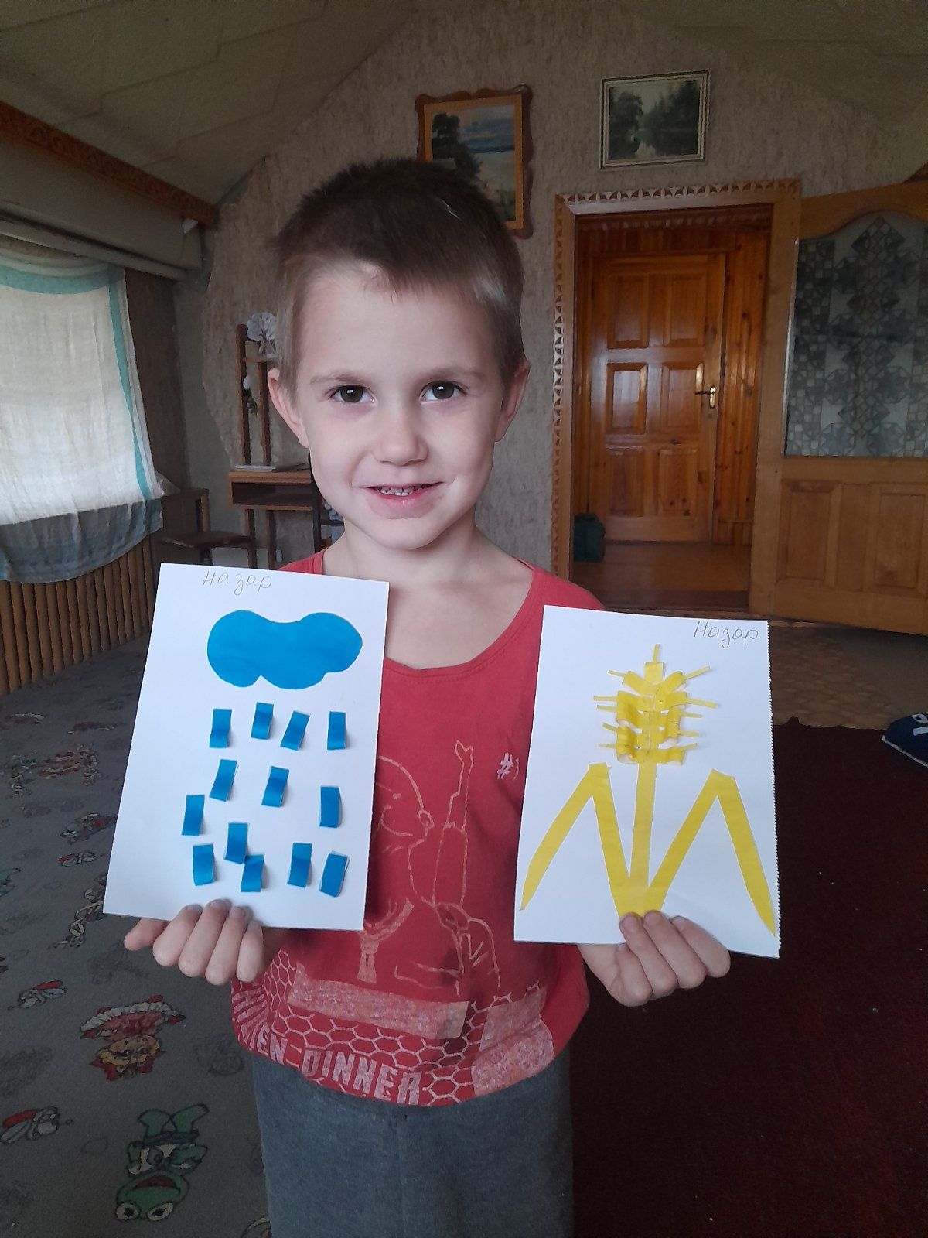
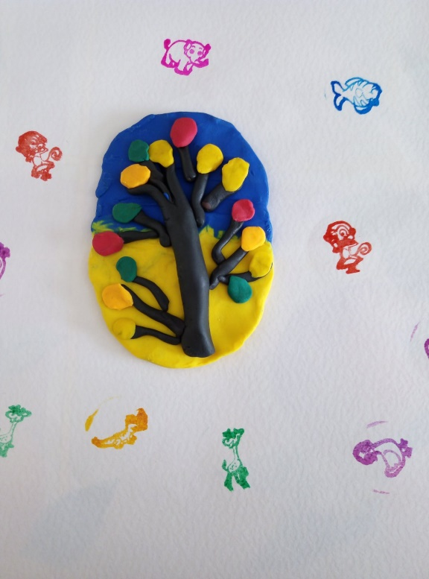
«Дощик гарного настрою»

Slide 20
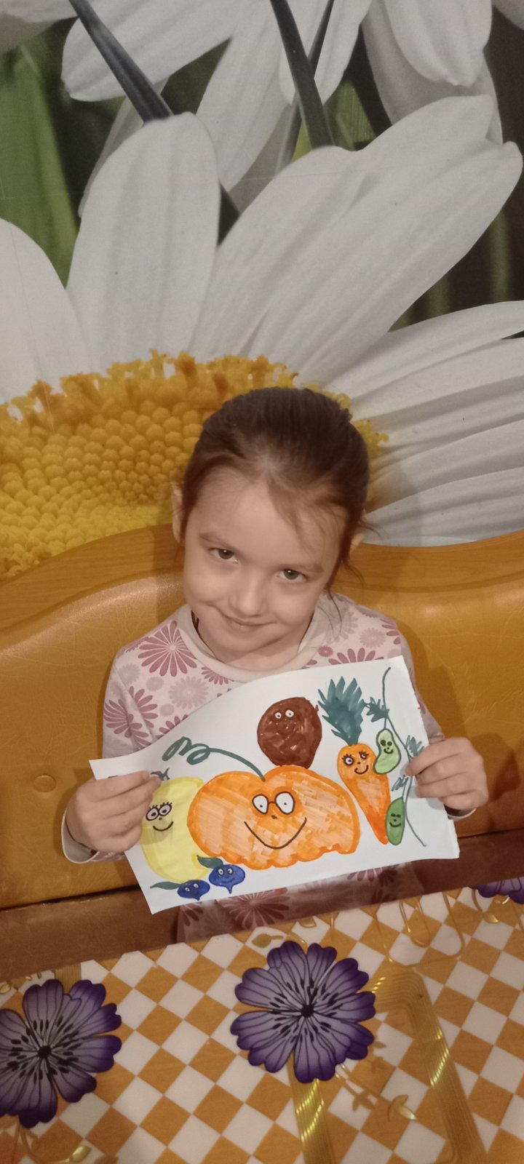
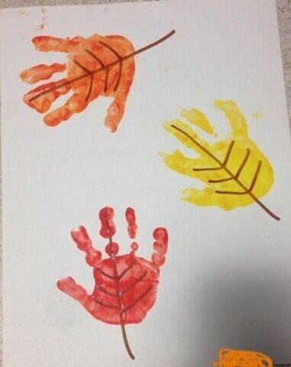
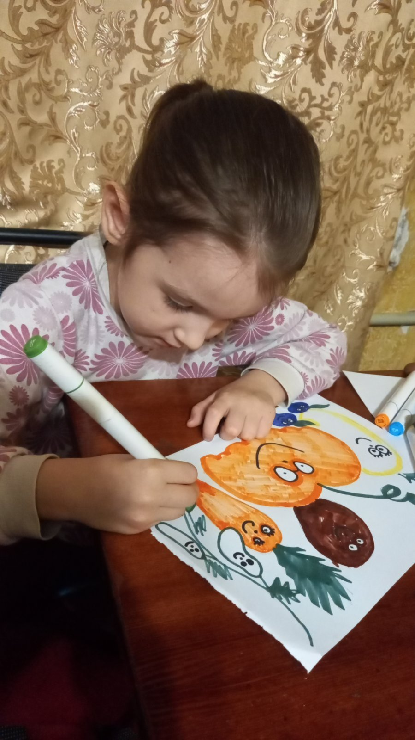
«Запасаємось вітамінами на зиму: що треба їсти восени»

Slide 21
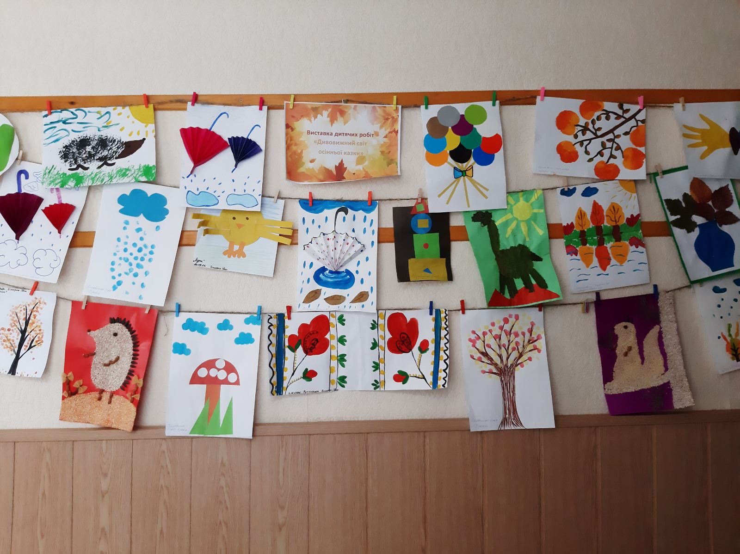
Виставка дитячих робіт «Дивовижний світ осінньої казки»

Slide 22
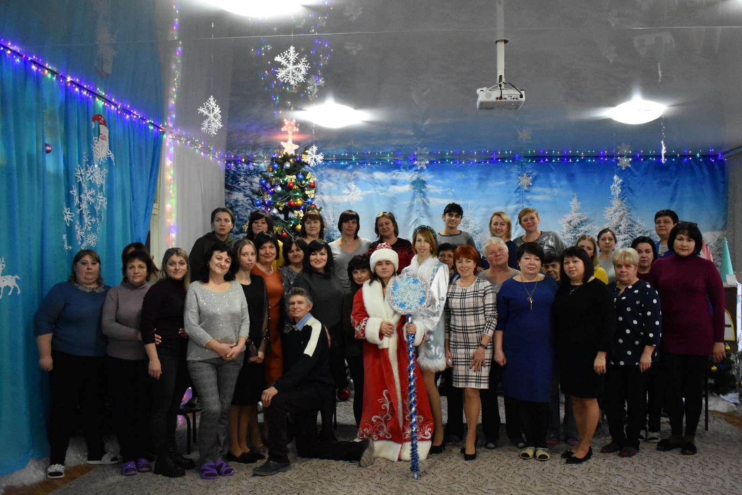
Дякуємо за увагу!!!
Наш заклад має свої родзинки в організації освітнього процесу.
Колектив однодумців обирає власний шлях розвитку сучасного, комфортного дитячого садочка для успішних дошкільнят в умовах сьогодення.

